Slide 1
研究报告2：Linux内存管理
主讲教师：夏莹杰
xiayingjie@zju.edu.cn

Slide 2
目录
虚拟内存空间的管理
Linux的分页内存管理机制
物理内存的管理

Slide 3
虚拟内存空间的管理
Linux操作系统采用了请求式分页虚拟内存管理方法。
系统为每个进程提供了4GB的虚拟内存空间。各个进程的虚拟内存彼此独立。

Slide 4
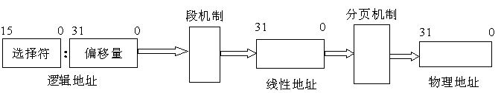
逻辑地址到物理地址转换
逻辑地址
逻辑地址：包含在机器语言指令中，用来指定一个操作数或一条指令的地址。
线性地址（虚拟地址）：一个32位无符号整数，用来表示高达4GB的地址。
物理地址：用于内存芯片级内存单元寻址。

Slide 5
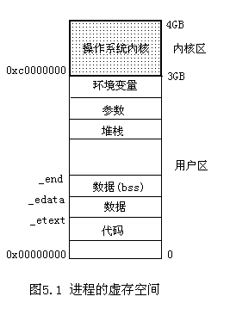
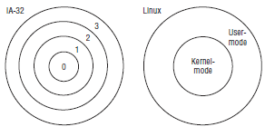
进程的地址空间和特权级
用户态(user mode)禁止访问内核空间
Notes:
cr0系统控制寄存器
可执行程序包括BSS段、数据段、代码段（也称文本段）。
BSS（Block Started by Symbol）通常是指用来存放程序中未初始化的全局变量和静态变量的一块内存区域。特点是:可读写的，在程序执行之前BSS段会自动清0。所以，未初始的全局变量在程序执行之前已经成0了。
注意和数据段的区别，BSS存放的是未初始化的全局变量和静态变量，数据段存放的是初始化后的全局变量和静态变量。

Slide 6
虚拟内存、内核空间和用户空间
内核空间（1GB）
虚拟地址空
间
进程1的用户空间(3GB)
进程2的用户空间(3GB)
…
进程n的用户空间(3GB)
Notes:
线性空间在32位平台上为4 GB的固定大小，也就是Linux的虚拟地址空间也这么大。Linux内核将这4G字节的空间分为两部分。最高的1G字节（从虚地址0xC0000000到0xFFFFFFFF）供内核使用，称为“内核空间”。而较低的3G字节（从虚地址0x00000000到0xBFFFFFFF），供各个进程使用，称为“用户空间”。因为每个进程可以通过系统调用进入内核，因此，Linux内核空间由系统内的所有进程共享。于是，从具体进程的角度来看，每个进程可以拥有4G字节的虚拟地址空间(也叫虚拟内存) 。每个进程有各自的私有用户空间（0～3G），这个空间对系统中的其他进程是不可见的。最高的1GB内核空间则为所有进程以及内核所共享。

Slide 7
虚拟内存、内核空间和用户空间
虚拟内存－共4G字节，分为内核空间（最高的1G字节）和用户空间（较低的3G字节）两部分，每个进程最大拥有3G字节私有虚存空间
内核空间和用户空间大小的划分由宏定义PAGE_OFFSET决定，在文件src/include/asm-i386/page.h
地址转换－通过页表把虚存空间的一个地址转换为物理空间中的实际地址。
Notes:
线性空间在32位平台上为4 GB的固定大小，也就是Linux的虚拟地址空间也这么大。Linux内核将这4G字节的空间分为两部分。最高的1G字节（从虚地址0xC0000000到0xFFFFFFFF）供内核使用，称为“内核空间”。而较低的3G字节（从虚地址0x00000000到0xBFFFFFFF），供各个进程使用，称为“用户空间”。因为每个进程可以通过系统调用进入内核，因此，Linux内核空间由系统内的所有进程共享。于是，从具体进程的角度来看，每个进程可以拥有4G字节的虚拟地址空间(也叫虚拟内存) 。每个进程有各自的私有用户空间（0～3G），这个空间对系统中的其他进程是不可见的。最高的1GB内核空间则为所有进程以及内核所共享。

Slide 8
内核空间到物理内存的映射
内核空间由所有进程共享，其中存放的是内核代码和数据，即“内核映象”。 “内核映象”不可回收和换出。
进程的用户空间中存放的是用户程序的代码和数据
内核空间映射到物理内存总是从最低地址（0x00000000）开始，使之在内核空间与物理内存之间建立简单的线性映射关系。
当系统启动时，Linux内核映像被装入在物理地址0x00100000开始的地方，即1MB开始的区间(第1M留作它用)。
Notes:
当系统启动时，Linux内核映像被装入在物理地址0x00100000开始的地方，即1MB开始的区间(第1M留作它用)。然而，在正常运行时， 整个内核映像应该在虚拟内存的内核空间中，因为连接程序在连接内核映像时，在所有的符号地址上加一个偏移量PAGE_OFFSET，这样，内核映像在内核空间的起始地址就为0xC0100000。
不管是内核程序还是用户程序，它们被编译和连接以后，所形成的指令和符号地址都是虚地址（参见2.5节中的例子），而不是物理内存中的物理地址。

Slide 9
进程用户空间的管理
每个程序经编译、链接后形成的二进制映像文件有一个代码段和数据段
进程运行时须有独占的堆栈空间
堆栈段
空洞
进程的用户空间（3G）
数据段
代码段
Notes:
由图可以看出，堆栈段安排在用户空间的顶部，运行时由顶向下延伸；代码段和数据段则在低部，运行时并不向上延伸。从数据段的顶部到堆栈段地址的下沿这个区间是一个巨大的空洞，这就是进程在运行时调用malloc()可以动态分配的空间，也叫动态内存或堆。
尽管每个进程拥有3GB的用户空间，但是其中的地址都是虚地址，因此，用户进程在这个虚拟内存中并不能真正地运行起来，必须把用户空间中的虚地址最终映射到物理存储空间才行，而这种映射的建立和管理是由内核完成的。所谓向内核申请一块空间，实际上是指请求内核分配一块虚存区间和相应的若干物理页帧，并建立起映射关系。
内核在创建进程并不是为整个用户空间都分配好相应的物理空间,而是根据需要才真正分配一些物理页帧并建立映射。系统利用了请页机制来避免对物理内存的过分使用。因为进程访问的用户空间中的页可能当前不在物理内存中，这时，操作系统通过请页机制把数据从磁盘装入到物理内存。为此，系统需要修改进程的页表，以便标志用户空间中的页已经装入到物理页帧中。由于上面这些原因，Linux 采用了比较复杂的数据结构跟踪进程的用户地址空间。

Slide 10
进程用户空间
Linux把进程的用户空间划分为一个个区间，便于管理
一个进程的用户地址空间主要由mm_struct结构和vm_area_structs结构来描述。
mm_struct结构它对进程整个用户空间进行描述（称为内存表述符memory descriptor）
vm_area_structs结构对用户空间中各个区间(简称虚存区)进行描述
mm_struct结构首地址在task_struct成员项mm中：
struct mm_struct *mm；
mm_struct结构定义在include/linux/sched.h中。P.367

Slide 11
mm_struct结构
struct mm_struct {
struct vm_area_struct * mmap; /* list of VMAs */ rb_root_t mm_rb;//Pointer to the root of the red-black tree
struct vm_area_struct * mmap_cache;/* last find_vma result */
pgd_t * pgd; //进程页目录指针
atomic_t mm_users; /* How many users with user space? */
atomic_t mm_count; /* How many references to "struct mm_struct" (users count as 1) */
int map_count; /* number of VMAs */
struct rw_semaphore mmap_sem;
spinlock_t page_table_lock; /* Protects task page tables and mm->rss */
struct list_head mmlist; /* List of all active mm's. These are globally strung *together off init_mm.mmlist, and are protected by mmlist_lock */
unsigned long start_code, end_code, start_data, end_data;
unsigned long start_brk, brk, start_stack;
unsigned long arg_start, arg_end, env_start, env_end;
unsigned long rss, total_vm, locked_vm;//驻留内存页框总数，VMA总数及被锁VMA总数
unsigned long def_flags;
unsigned long cpu_vm_mask;
unsigned long swap_address;
unsigned dumpable:1;
/* Architecture-specific MM context */
mm_context_t context;
};

Slide 12
域名
说 明
count
对mm_struct结构的引用进行计数。为了在Linux中实现线程，内核调用clone派生一个线程，线程和调用进程共享用户空间，即mm_struct结构，派生后系统会累加mm_struct中的引用计数。
pgd
进程的页目录基地址，当调度程序调度一个进程运行时，就将这个地址转成物理地址，并写入控制寄存器（CR3）
map_count
在进程的整个用户空间中虚存区的个数
semaphore
对mm_struct结构进行互斥访问所使用的信号量
start_code,end_code,start_data, end_data
进程的代码段和数据段的起始地址和终止地址
start_brk, brk, start_stack;
每个进程都有一个特殊的地址区间，这个区间就是所谓的堆，也就是前图中的空洞。前两个域分别描述堆的起始地址和终止的地址，最后一个域描述堆栈段的起始地址。
arg_start, arg_end, env_start, env_end
命令行参数所在的堆栈部分的起始地址和终止地址；
环境串所在的堆栈部分的起始地址和终止地址
rss, total_vm, locked_vm
进程驻留在物理内存中的页面数，进程所需的总页数，被锁定在物理内存中的页数。
mmap
vm_area_struct虚存区结构形成一个单链表，其基址由小到大排列
mmap_avl
vm_area_struct虚存区结构形成一个颗AVL平衡树
mmap_cache
最近一次用到的虚存区很可能下一次还要用到，因此，把最近用到的虚存区结构放入高速缓存，这个虚存区就由mmap_cache指向。

Slide 13
VM_AREA_STRUCT 结构
vm_area_struct结构是虚存空间中一个连续的区域，在这个区域中的信息具有相同的操作和访问特性。
各区间互不重叠,按线性地址的次序链接在一起。当区间的数目较多时,将建立AVL树以保证搜索速度。
vm_area_struct结构定义在include/linux/mm_types.h中: P.370
Notes:
为什么把进程的用户空间要划分为一个个区间？这是因为每个虚存区可能来源不同，有的可能来自可执行映像，有的可能来自共享库，而有的则可能是动态分配的内存区，对不同的区间可能具有不同的访问权限，也可能有不同的操作。因此Linux 把进程的用户空间分割管理，并利用了虚存区处理函数（vm_ops）来抽象对不同来源虚存区的处理方法。Linux在这里利用了面向对象的思想，即把一个虚存区看成一个对象，用vm_area_structs描述了这个对象的属性，其中的vm_operation结构描述了在这个对象上的操作，其定义如下：
struct vm_operations_struct {
void (*open)(struct vm_area_struct * area);
void (*close)(struct vm_area_struct * area);
struct page * (*nopage)(struct vm_area_struct * area, unsigned long address, int unused);
};
vm_operations结构中包含的是函数指针；其中，open、close分别用于虚存区的打开、关闭，而nopage是当虚存页面不在物理内存而引起的“缺页异常”时所应该调用的函数。

Slide 14
进程的虚存区举例
地址范围
许可权
偏移量
所映射的文件
例：test.c
int main()
{
printf(“virtual area test!”);
}
08048000-08048fff
r-xp
00000000
/home/test/test
08049000-08049fff
rw-p
00001000
/home/test/test
40000000-40014fff
r-xp
00000000
/lib/ld-2.3.2.so
40015000-40015fff
rw-p
00015000
/lib/ld-2.3.2.so
40016000-40016fff
rw-p
00000000
匿名
4002a000-40158fff
r-xp
00000000
/lib/libc-2.3.2.so
40159000-4015dfff
rw-p
0012f000
/lib/libc-2.3.2.so
4015e000-4015ffff
rw-p
00000000
匿名
test进程的虚存区
bfffe000-bfffffff
rwxp
fffff000
匿名
Notes:
从0x8048000开始的虚存区是/home/test/test文件的某一部分的虚存映射，范围从0到0x1000字节。许可权指定这个区域是可执行的（包含目标代码）、只读的（不可写，因为指令执行期间不能改变），并且是私有的（P），因此我们可以猜出这个区域映射了程序的代码段。
从0x8049000开始的虚存区是/home/test/test文件的另一部分虚存映射，因为许可权指定这个私有区域可以被写，我们可以推断出它映射了程序的数据段。
类似地，从0x40000000、0x40015000开始的虚存区分别对应动态链接库/lib/ld-2.3.2.so的 代码段和数据段。从40016000开始的虚存区是匿名的，也就是说，它与任何文件都无关，可以推断出它映射了连接程序的bss段（未初始化的数据段）。紧接着的三个区映射了C库程序/lib/libc-2.3.2.so的代码段、数据段和bss段。最后一个虚拟区是进程的堆栈。
可执行程序包括BSS段、数据段、代码段（也称文本段）。
BSS（Block Started by Symbol）通常是指用来存放程序中未初始化的全局变量和静态变量的一块内存区域。特点是:可读写的，在程序执行之前BSS段会自动清0。所以，未初始的全局变量在程序执行之前已经成0了。
注意和数据段的区别，BSS存放的是未初始化的全局变量和静态变量，数据段存放的是初始化后的全局变量和静态变量。

Slide 15
虚拟内存区域

Slide 16
vm_area_struct
struct vm_area_struct {
struct mm_struct * vm_mm; /* The address space we belong to. */
unsigned long vm_start; /* Our start address within vm_mm. */
unsigned long vm_end;/* The first byte after our end address within vm_mm. */
/* linked list of VM areas per task, sorted by address */
struct vm_area_struct *vm_next;
pgprot_t vm_page_prot; /* Access permissions of this VMA. */
unsigned long vm_flags; /* Flags, listed below. */
struct rb_node vm_rb;
/** For areas with an address space and backing store,one of the address_space->i_mmap{,shared} lists, for shm areas, the list of attaches, otherwise unused. */
struct list_head shared;
/* Function pointers to deal with this struct. */
struct vm_operations_struct * vm_ops;
/* Information about our backing store: */
unsigned long vm_pgoff; /* Offset (within vm_file) in PAGE_SIZE
units, *not* PAGE_CACHE_SIZE */
struct file * vm_file; /* File we map to (can be NULL). */
void * vm_private_data; /* was vm_pte (shared mem) */
};

Slide 17
VMA
vm_mm指针指向进程的mm_struct结构体。
vm_start和vm_end 虚拟区域的开始和终止地址。
vm_flags指出了虚存区域的操作特性：
VM_READ 虚存区域允许读取
VM_WRITE 虚存区域允许写入
VM_EXEC 虚存区域允许执行
VM_SHARED 虚存区域允许多个进程共享
VM_GROWSDOWN 虚存区域可以向下延伸
VM_GROWSUP 虚存区域可以向上延伸
VM_SHM 虚存区域是共享存储器的一部分
VM_LOCKED 虚存区域可以加锁
VM_STACK_FLAGS 虚存区域做为堆栈使用
……
vm_page_prot 虚存区域的页面的保护特性。

Slide 18
VMA
所有vm_area_struct结构体按地址递增链接成一个链表，vm_next指向下一个vm_area_struct结构体。链表的首地址由mm_struct中成员项mmap指出。
vm_ops：是指向vm_operations_struct结构体的指针。该结构体中包含着指向各种操作的函数的指针。
vm_operations_struct结构体在include/linux/mm.h 文件中定义。

Slide 19
红黑树
为了提高对vma段查询、插入、删除操作的速度，Linux内核为每个进程维护了一棵红黑树(Red Black Tree)，所有vm_area_struct结构体组成一个红黑树 。红黑树的节点和根节点的结构定义在include/linux/rbtree.h文件中 ：
100 typedef struct rb_node_s
101 {
102 struct rb_node_s * rb_parent;
103 int rb_color;
104 #define RB_RED 0
105 #define RB_BLACK 1
106 struct rb_node_s * rb_right;
107 struct rb_node_s * rb_left;
108 }
109
110 struct rb_root
111 {
112 struct rb_node * rb_node;
113 }

Slide 20
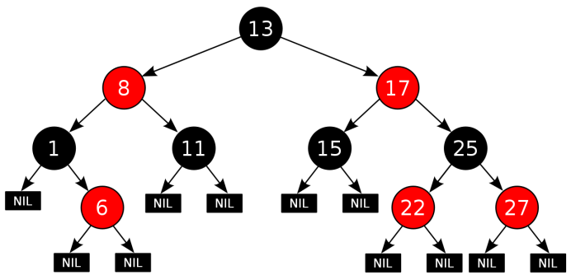
红黑树
在树中，所有的vm_area_struct虚存段都作为树的一个节点。节点中vm_rb的左指针rb_left指向相邻的低地址虚存段，右指针rb_right指向相邻的高地址虚存段。
Red Black Tree is a kind of self-balancing binary search tree
Every node must be either red or black.
The root of the tree must be black.
The children of a red node must be black.
从一个节点到后代叶子节点的每个路径都包含相同数量的黑节点。当统计黑节点个数时，空指针也算作黑节点。
红黑树的一些操作定义在lib/rbtree.c中

Slide 21
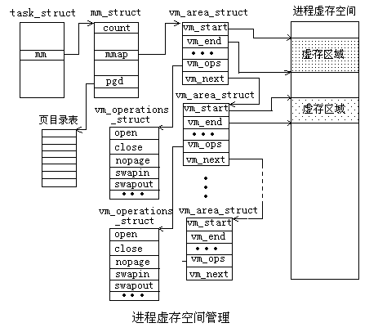

Slide 22
Linux的分页内存管理机制

Slide 23
Linux的分页内存管理机制
一、Linux的页表机制：
Linux总是假定处理器支持三级页表结构。Linux在64位体系结构上采用三级页表机制。对于以IA32体系结构的32位机器,则采用二级也表机制，页中间目录层实际不起作用。
三级分页管理把虚拟地址分成四个位段：
页目录、页中间目录、页表、页内偏移。
系统设置三级页表：
页目录PGD（Page Directory）
页中间目录PMD（Page Middle Directory）
页表PTE（Page Table）
2.6.11以后Linux内核采用四级页表模型来使用硬件分页机制 (支持64位CPU架构) ，分别是：
Page Global Directory(pgd_t), Page Upper Directory(pud_t),Page Middle Directory(pmd_t) 和Page Table(pte_t)。
当硬件分页机制实际是两级页表时，Linux内核把Page Upper Directory 和Page Middle Direcotry跳过了。

Slide 24
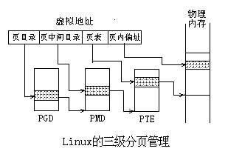
Linux三级页表结构
三级分页结构是Linux提供的与硬件无关的分页管理方式。
当Linux运行在某种机器上时，需要利用该种机器硬件的内存管理机制来实现分页内存。
Linux内核中对不同的机器配备了不同的分页结构的转换方法。
对IA32，提供了把三级分页管理转换成两级分页机制的方法。其中一个重要的方面就是把PGD与PMD合二为一，使所有关于PMD的操作变为对PGD的操作。

Slide 25
二、地址映射
虚拟内存系统中的所有地址都是虚拟地址而不是物理地址。通过操作系统所维护的一系列表，由MMU实现从虚拟地址到物理地址的转换。

Slide 26
地址映射
以IA32体系结构为例。IA32系列既支持分段机制,也支持分页机制,Linux主要采用了分页机制, 页面可以映射到任一物理页帧。IA32下进程的线性地址为32位,分为以下三个部分:
页目录p1：置于高10位,记录在页目录中的索引。
页表p2：占据中间的10位,记录在页表中的索引。
偏移d：占据低12位,用来表示在4KB的页帧中的偏移。
page number
page offset
p₁
p₂
d
10
10
12

Slide 27
页目录项和页表项
P ：1 当前物理页存在；P=0则当前物理页不再内存
R/W：1则该页可写，可读，且可执行；R/W=0则该页可读，可执行，但不可写
U/S：1则该页可在任何特权级下访问；0则该页只能在特权级0、1和2下访问
A ：访问位
D ：已写标志位
31
12
6
5
2
1
0
页帧的物理地址，第31位至第12位
D
A
U/S
R/W
P

Slide 28
MMU地址映射过程
每个进程都有一个页目录,当进程运行时,寄存器CR3指向该页目录的基址。地址映射过程：
从CR3取得页目录的基地址。页目录用一个物理页帧存储,用来保存页表的基址。
以逻辑地址的页目录段为索引,在页目录中找到页表的基址。页表也是用一个物理页帧存储, 用来保存物理页帧号。
以逻辑地址的页表段为索引, 在页表中找相应的物理页帧号。
物理页帧号加上逻辑地址的偏移段即得到了对应的物理地址。

Slide 29
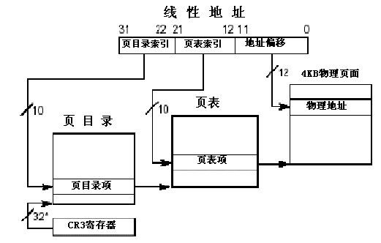
31 22 21 12 11 0
12
10
10
32

Slide 30
缺页异常的处理
导致缺页异常（缺页中断）的原因有:
编程错误。可分为内核程序错误和用户程序错误。
操作系统故意引发的异常。操作系统合理利用硬件机制，在适当时间触发异常, 使得该异常的处理程序被调用，以达到预期目的。
80x86缺页中断服务程序是do_page_fault函数

Slide 31
换页
Linux使用近似最近最少使用（LRU）页面置换算法来公平地选择将要从系统中换出的页面。
这种策略为系统中的每个页面设置一个年龄，它随页面访问次数而变化。页面被访问的次数越多则页面年龄越年轻；相反则越衰老。年龄较老的页面是待交换页面的最佳侯选者。

Slide 32
交换机制
当物理内存不足时，Linux通过某种机制选出内存中的某些页面换到磁盘上，以便留出空闲区来调入需要使用的页面
交换的基本原理：当空闲内存数量小于一个固定的极限值时，就执行换出操作（包括把进程的整个地址空间拷贝到磁盘上）。反之，当调度算法选择一个进程运行时，整个进程又被从磁盘中交换进来

Slide 33
在交换区中存放页面
交换区也被划分为块，每个块的大小恰好等于一页，一块叫做一个页插槽
换出时，内核尽可能把换出的页放在相邻的插槽中，从而减少访问交换区时磁盘的寻道时间
若系统使用了多个交换区，快速交换区可以获得比较高的优先级
当查找一个空闲插槽时，要从优先级最高的交换区中开始搜索
如果优先级最高的交换区不止一个，应该循环选择相同优先级的交换区

Slide 34
物理内存的管理

Slide 35
物理内存的管理
内存用途
存储内核映像；
其他内核子系统的内存需求；
进程的需求；
缓冲需求。
功能要求
快速响应请求；
尽可能地利用内存同时减少内存碎片。
解决方案
基于区的伙伴系统及slab分配器。

Slide 36

页帧与区域
页帧：物理内存是以页帧(page frame)为基本单位，页帧的大小固定，IA32默认为4KB，PAGE_SIZE宏定义。页帧大小：
命令：getconf PAGESIZE
系统调用：getpagesize()
结点：访问速度相同的一个内存区域称为一个结点（Node），每个结点关联到一个处理器。
区：每个结点的物理内存因为用途不同又分成不同的区(zone)。例如x86，分成如下三个区:
DMA ZONE 低于16MB的内存，是DMA方式能够访问的物理内存。在内存分配时，尽可能保留这部分内存以供DMA方式使用。
NORMAL ZONE 介于16MB与896MB之间，直接被内核映射。
HIGHMEM ZONE 高端内存，超过896MB以上的部分，不能被内核直接映射。
区的划分没有任何物理意义，是内核内核为了管理页帧而采取逻辑上的分组。include/linux/mmzone.h定义了区结构
Linux对不同zone的内存使用单独的伙伴系统(buddy system)管理,而且独立地监控空闲页帧。
参考资料：深入Linux内核架构

Slide 37
页帧与区
Linux设置了一个mem_map[]数组管理内存页帧。
mem_map[]在系统初始化时由free_area_init()函数创建，它存放在物理内存的低地址部分
mem_map[]数组的元素是一个个的page结构体，每一个page结构体它对应一个物理页帧。
page结构进一步被定义为mem_map_t类型，32字节，其定义在include/linux/mm_types.h中：

Slide 38
物理页帧
// include/linux/mm_types.h
struct page {
page_flags_t flags;
atomic_t _count; //Page frame's reference counter
atomic_t _mapcount;
unsigned long private;
struct address_space *mapping;
pgoff_t index;
struct list_head lru;
//Contains pointers to the least recently used doubly linked list of pages.
void *virtual;
…
};

Slide 39
flags
符号常量 意 义
PG_locked 页帧处于闭锁状态，正在装入该页帧
PG_error 页帧装入时发生错误
PG_referenced 页帧已装入，可以访问
PG_uptodate 页帧内容更新过
PG_free_after 关于页帧的I/O过程结束，页帧被释放
PG_decr_after 关于页帧的I/O过程结束，页帧计数减少
PG_swap_unlock_after 读出交换页帧后，页帧解除闭锁
PG_DMA 页帧可以用于DMA传送
PG_reserved 页帧被保留以后使用，当前禁止使用

Slide 40
物理内存的分配和回收
内存管理子系统采用基于内存区域的伙伴（Buddy）分配算法来管理可用物理页帧的分配和回收。
最小的分配单位是页帧
目的是分配一组连续的物理页帧
两组连续页帧被认为是一对“伙伴”必须满足如下条件:
大小相同,比如说都有n个页帧；
物理地址连续；
第2个页帧块（组）的后面页帧号必须是2×n 的倍数。

Slide 41
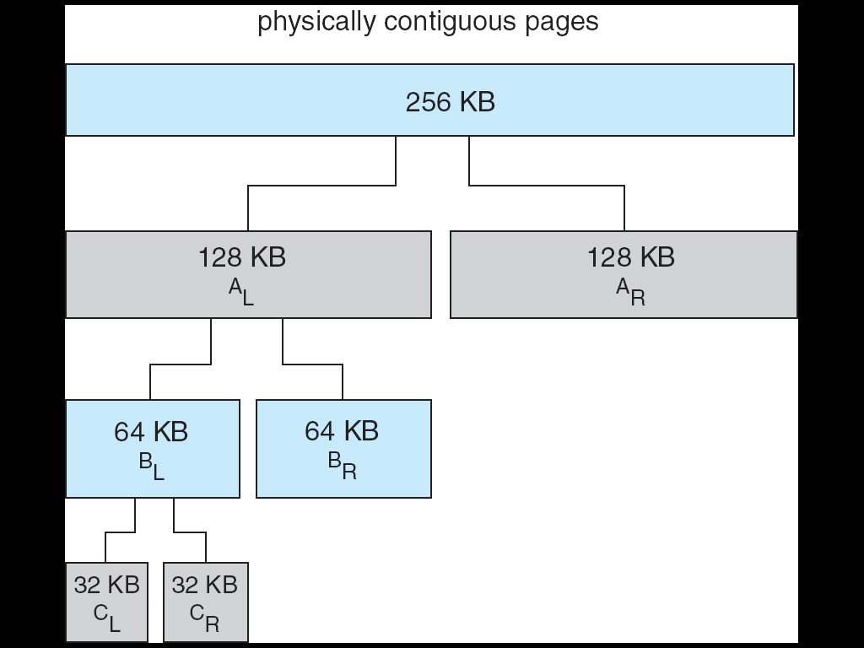
Buddy System Allocator

Slide 42
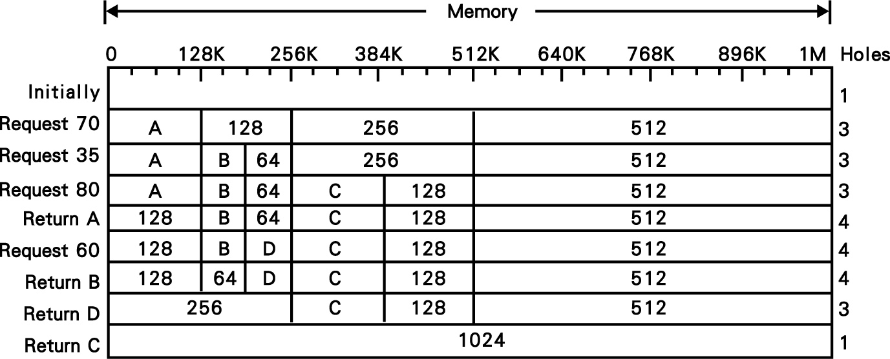
buddy system例

Slide 43
Linux伙伴算法
Buddy算法是把内存中的所有页帧按照2^{n}划分，其中n=0～10。对内存空间按1个页帧、2个页帧、4个页帧、8个页帧、16个页帧、32个页帧、 …、1024个页帧进行划分。
划分后形成了大小不等的存储块，称为页帧块，简称页块。包含1个页帧的页块称为1页块，包含2个页帧的称为2页块，依此类推。
Linux把物理内存划分成了1、2、4、8、…、1024共十一种页块。

Slide 44
Linux伙伴算法
Linux把空闲的页帧按照页块大小分组进行管理，数组free_area[]来管理各个空闲页块组。
struct free_area_struct {
struct list_head free_list[MIGRATE_TYPES];
unsigned long nr_free;
};
free_list字段是双向循环链表的头，该链表包含每个空闲页块(大小为2^{n})的起始页帧的page结构；指向链表中相邻元素的指针存放在page结构的lru字段中。nr_free，它指定了大小为2^{n}页的空闲块的个数。
static struct free_area_struct free_area[NR_MEM_LISTS];
Notes:
free_list[]是不同migrate type（迁移类型）页帧链表的数组，每种迁移类型都是一个struct page的链表，由每个struct page的page->lru连起来。

Slide 45
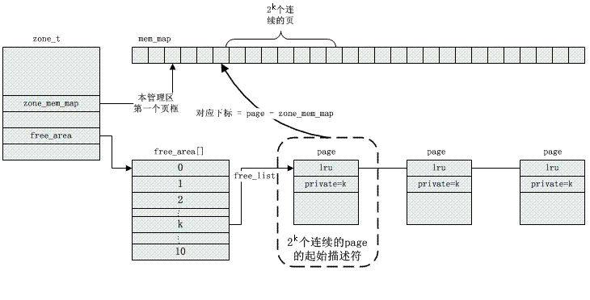
数据结构

Slide 46
Buddy算法

Slide 47
Buddy算法
系统按照Buddy关系把具有相同大小的空闲页帧块组成页块组，即1页块组、2页块组……1024页块组。
每个页块组用一个双向循环链表进行管理，共有11个链表，分别为1、2、4、8、…、1024页块的链表。
这些链表是由空闲页帧的page结构体双向连接而成，分别挂到free_area[] 数组上。
free_area[0]的指针指向1页帧块的链表，
free_area[1]的指针指向2页帧块的链表，
……，
free_area[10]的指针指向1024页帧块的链表。

Slide 48
Buddy系统的内存分配
在请求内存分配时，系统按照Buddy算法，根据请求的页帧数在free_area[]对应的空闲页块组中搜索。
若请求的页帧数不是2的整数次幂，则按照稍大于请求数的2的整数次幂的值搜索相应的页帧块组。
当相应的页块组中没有可使用的空闲页帧块时就查询更大一些的页块组，在找到可利用的空闲页帧块后，分配所需的页帧。
当某一空闲页帧块被分配后，若仍有剩余的空闲页帧， 则根据剩余页帧的大小把它们加入到相应的页块组中。
例：系统分配3帧后图（8、9、10帧）

Slide 49
8、9、10页帧分配后图

Slide 50
内存回收
在内存页帧释放时，系统将做为空闲页帧看待。 然后检查是否存在与这些页帧相邻的其它空闲页块， 若存在，则合为一个连续的空闲区按Buddy算法重新分组。
内存回收需要一定时间

Slide 51
13页帧回收后图

Slide 52
slab分配器
伙伴系统是以页帧为基本分配单位, 因而对于小对象容易造成内部碎片。
不同的数据类型用不同的方法分配内存可能提高效率。比如需要初始化的数据结构，释放后可以暂存着，再分配时就不必初始化了。内核的函数常常重复地使用同一类型的内存区，缓存最近释放的对象可以加速分配和释放。
解决办法：基于伙伴系统的slab分配器。
slab分配器的基本思想：为经常使用的小对象建立缓冲,小对象的申请与释放都通过slab 分配器来管理。slab 分配器再与伙伴系统打交道。
好处：其一是充分利用了空间,减小了内部碎片；其二是管理局部化,尽可能少地与伙伴系统打交道,从而提高了效率。

Slide 53
slab分配器的构成
为不同的常用对象生成不同的缓冲,每个缓冲存储相同类型的对象。
每个slab又由一个或多个连续的物理页帧组成,包含了若干同种类型的对象。
slab对象用结构slab_t来描述,某种特定对象建立的slab队列都有个队头。kmem_cache_t
系统有一个总的slab队列,其对象是其他对象的队头,其队头也是一个kmem_cache_t结构,叫cache_cache。

Slide 54
除了上面讨论的特定对象的缓冲外, Linux还提供了13种通用的缓冲区,其存储对象的单位大小分别为32B, 64B, 128B, 256B, 512B, 1KB, 2KB, 4KB, 8KB, 16KB, 32KB, 64KB和128KB。
这些缓冲区用来满足特定对象之外的普通内存需求。单位大小级数增长保证了内部碎片率不超过50%。

Slide 55
研究报告作业
作业：分析Linux的do_page_fault()函数
下载地址：https://person.zju.edu.cn/xiayingjie
教学与课程 研究报告2：Linux内存管理
完成时间：
完成要求：
参考模板完成研究报告。
提交格式：学号-姓名-研究报告x，如3170100000-张三-研究报告2
12月28日晚上12点前发邮件给TA（吴宇凡，3150101170@zju.edu.cn）

